Slide 1

1조
김효겸, 최경원, 서재원, 배현빈, 박세혁

Slide 2
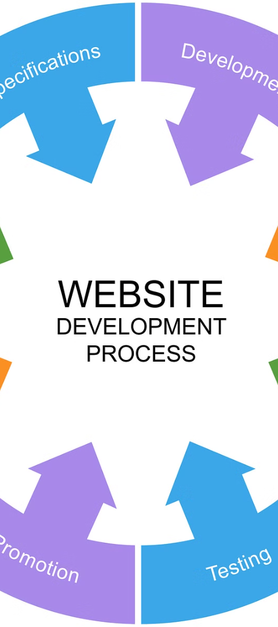
목차
1 . 기획
2 . 메인
3 . 영화
4. 예매
5. 극장
6. 스토어

Slide 3
1. 기획
필요한 콘텐츠 및 기능
영화 정보
극장
영화 예고편, 줄거리, 출연진 정보
극장의 위치 및 상세 정보 등을 효과적으로 전달
예매 기능
스토어
원하는 좌석 선택과 편리한 예매 프로세스
식음료 및 영화 관련 굿즈 등의 정보 제공 및 결제 프로세스

Slide 4
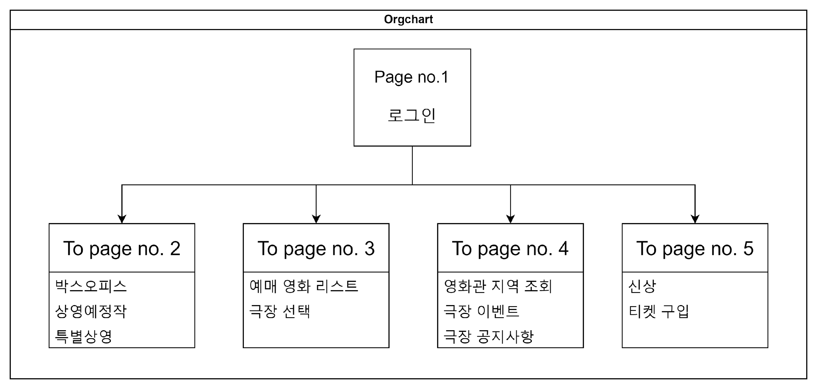
1. 트리맵

Slide 5
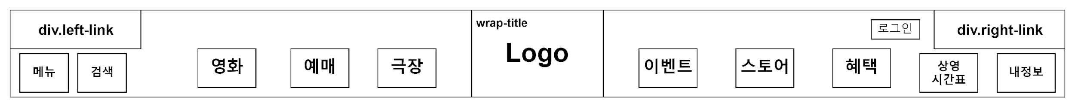
2. 메인
Header는 작은 아이콘들이 많은 관계로 position을 이용,
#header 영역(header전체)을 relative로 하여
각각의 하위 요소들을 absolute처리해서 배치
각 아이콘 중, 팀원들이 구성한 페이지들은 전부
<a>태그로 하이퍼링크하여 연결, 서로 이동 가능
우측 상단의 로그인 버튼을 누를 경우, jQuery함수를 이용해 로그인 모달창 팝업

Slide 6

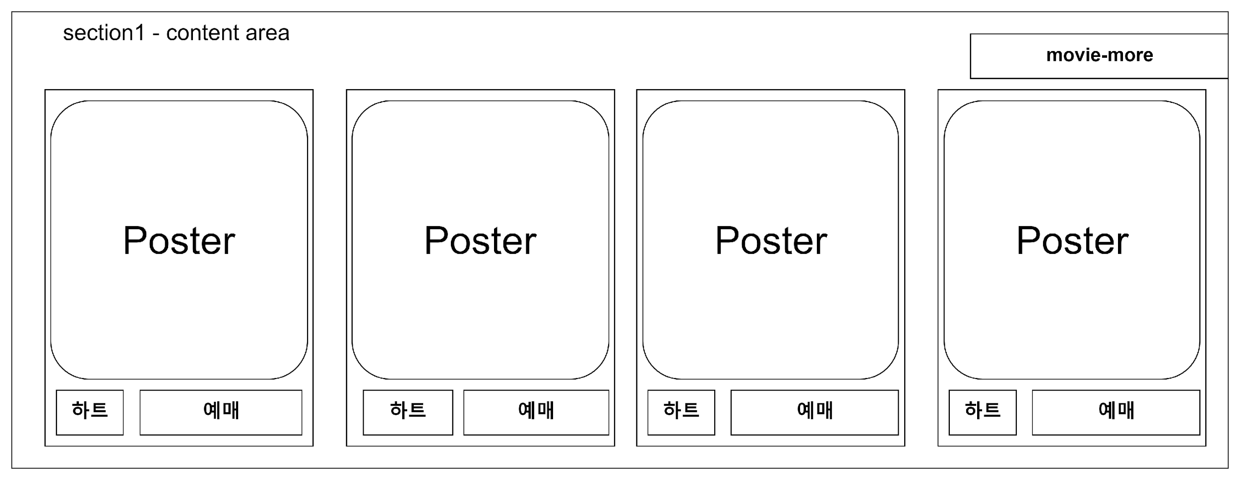
2. 메인
content area의 경우, 하위요소를 display: grid를 이용하여 배치,
Poster의 하위 요소들(하트, 예매)은 display: flex를 이용

Slide 7
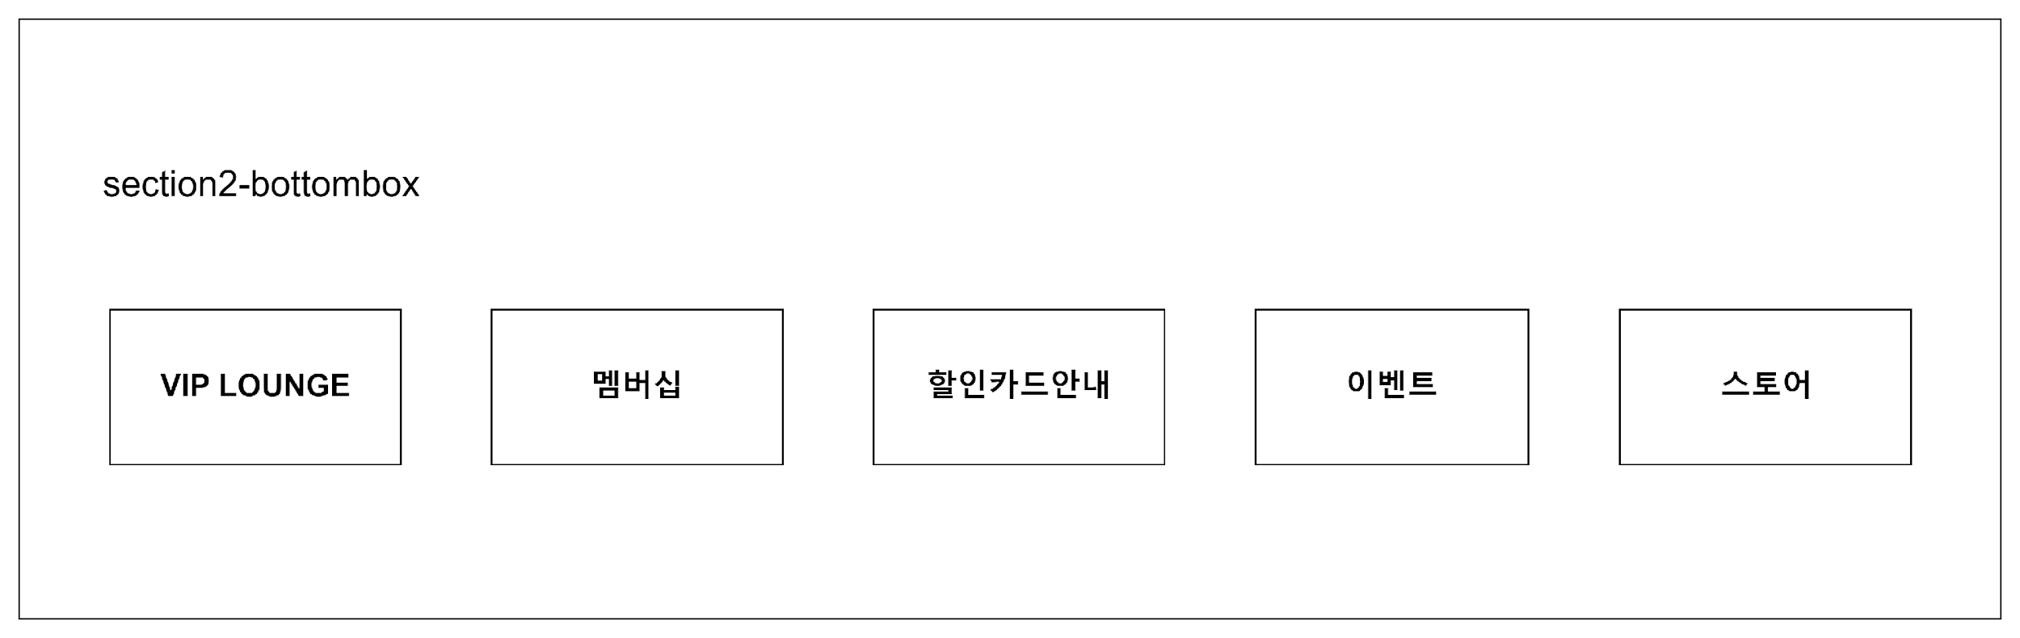
2. 메인
bottombox는 display: flex를 이용, justify-content: space-evenly로
중앙을 기준으로 여백을 균등 분할하여 배치

Slide 8
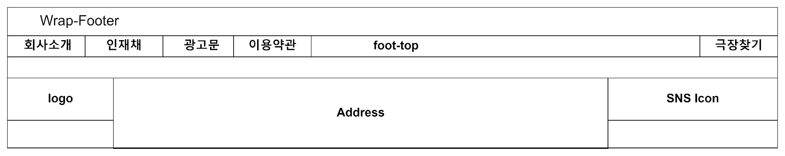
2. 메인
Footer는 크게 foot-top 영역과 address 영역 두 부분으로 나누어
각각의 하위요소들을 float를 이용하여 배치

Slide 9
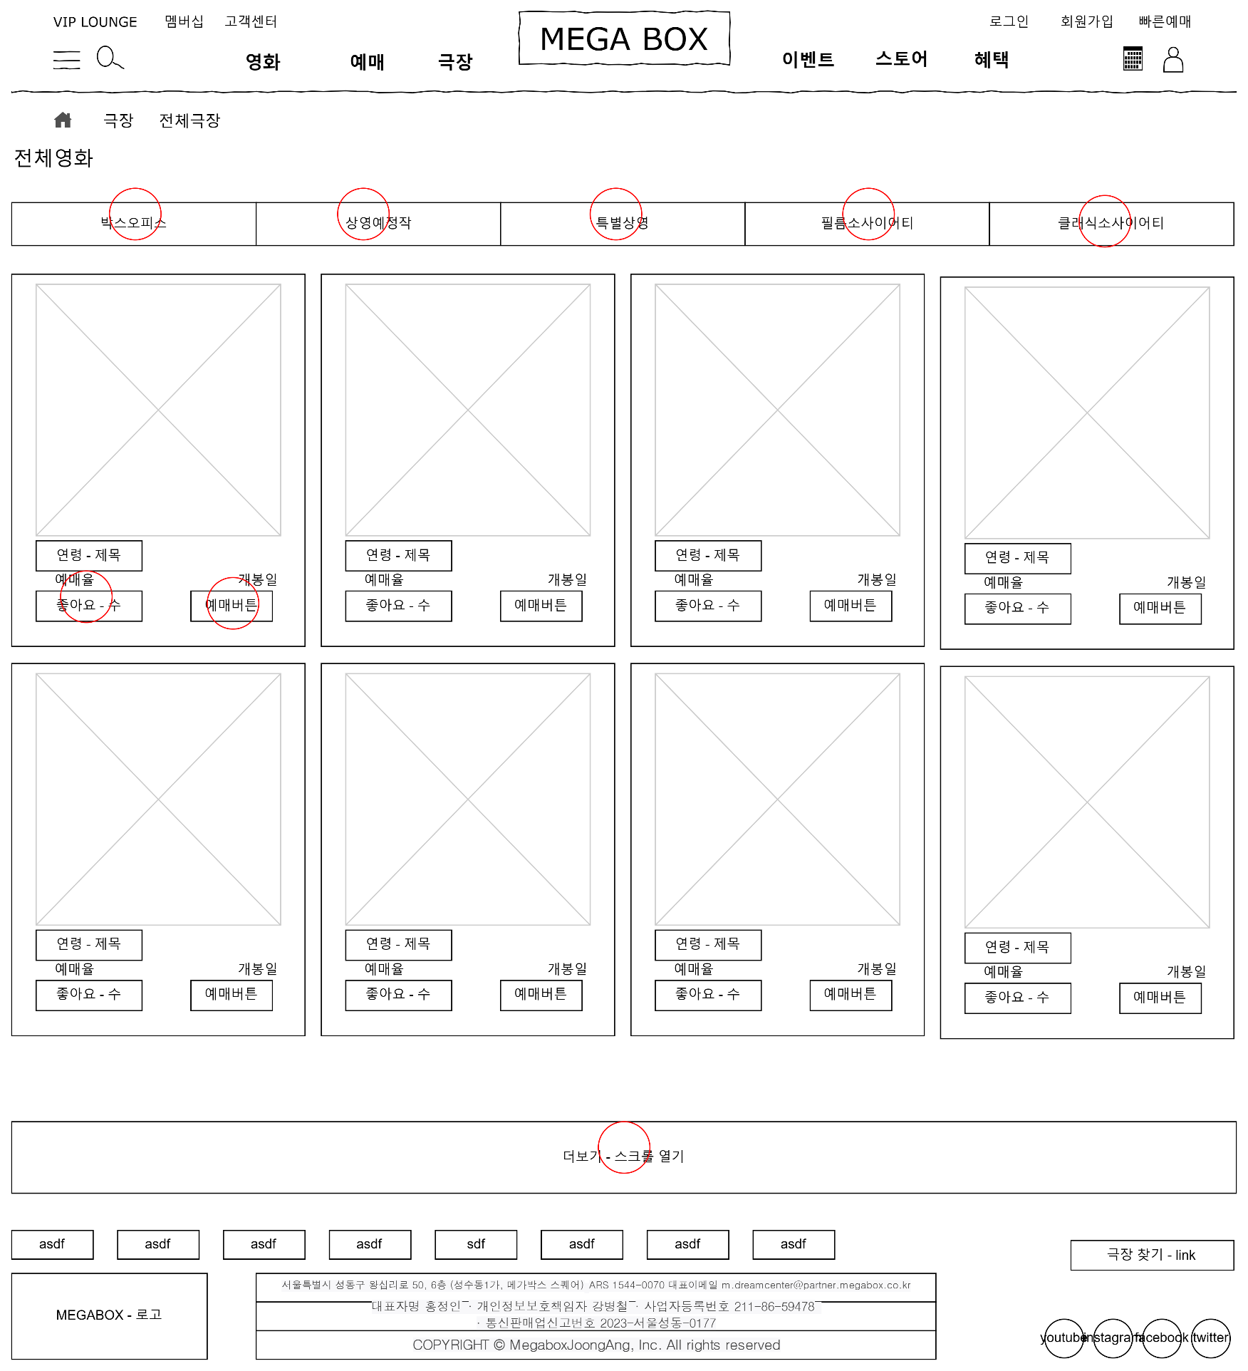
3. 영화
1. 탭 선택
: 선택되는 탭에 따른 영화 리스트 나열
2. 좋아요 버튼
: 좋아요 클릭 시 버튼 체크 표시
3. 예매 버튼
: 예매 클릭 시 연결된 예매 페이지로 이동
4. 더 보기 버튼
: 더 보기 클릭 시 영화 리스트 추가

Slide 10
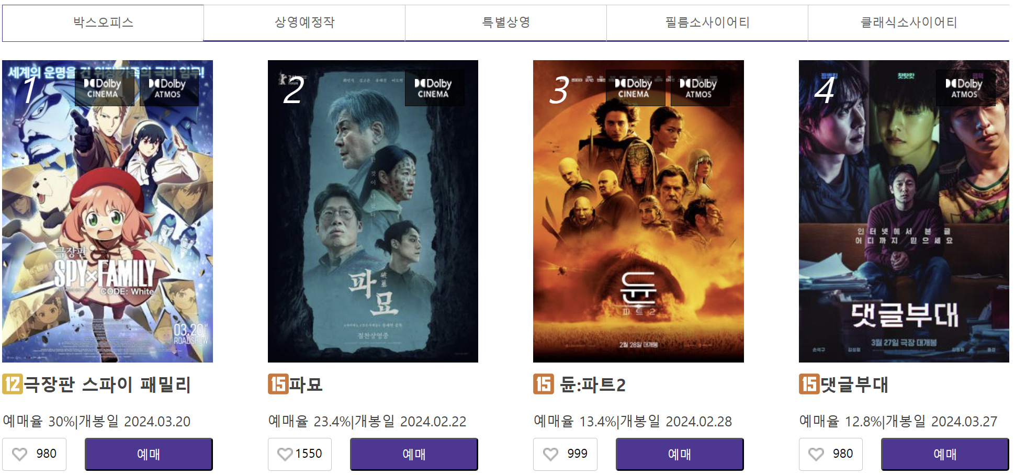
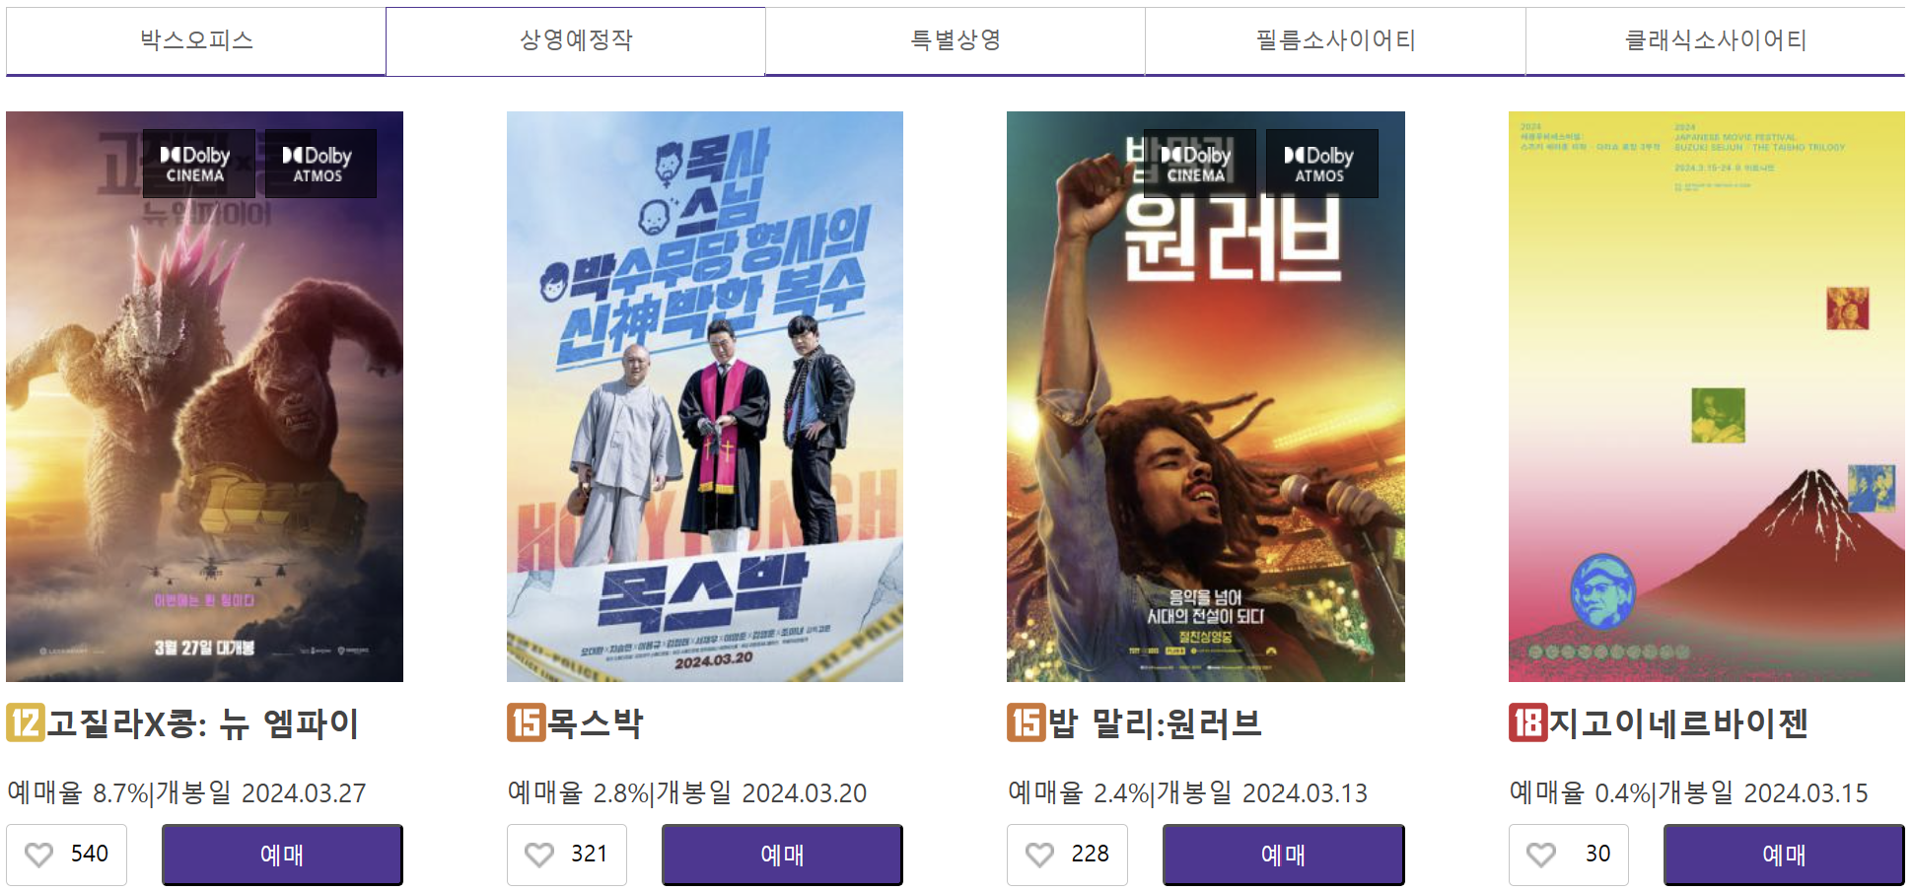
3. 영화_탭 선택
/* 탭 */
var tab = $(".movie_tab > ul > li");
var chart = $(".movie_chart > div");
chart.css("display", "none");
chart.eq(0).css("display", "block");
tab.click(function() {
var target = $(this);
var indexNum = target.index();
var none = $(this)
chart.css("display", "none");
chart.eq(indexNum).css("display", "block");
/* 박스오피스에서만 순위 표시 */
if(!(indexNum == 0)){
$(".rank").css("display", "none");
}else {
$(".rank").css("display", "block");
}
});
/* 선택된 탭 테두리 */
tab.click(function() {
$(".movie_tab > ul >li").removeClass("activetab");
$(this).addClass("activetab");

Slide 11
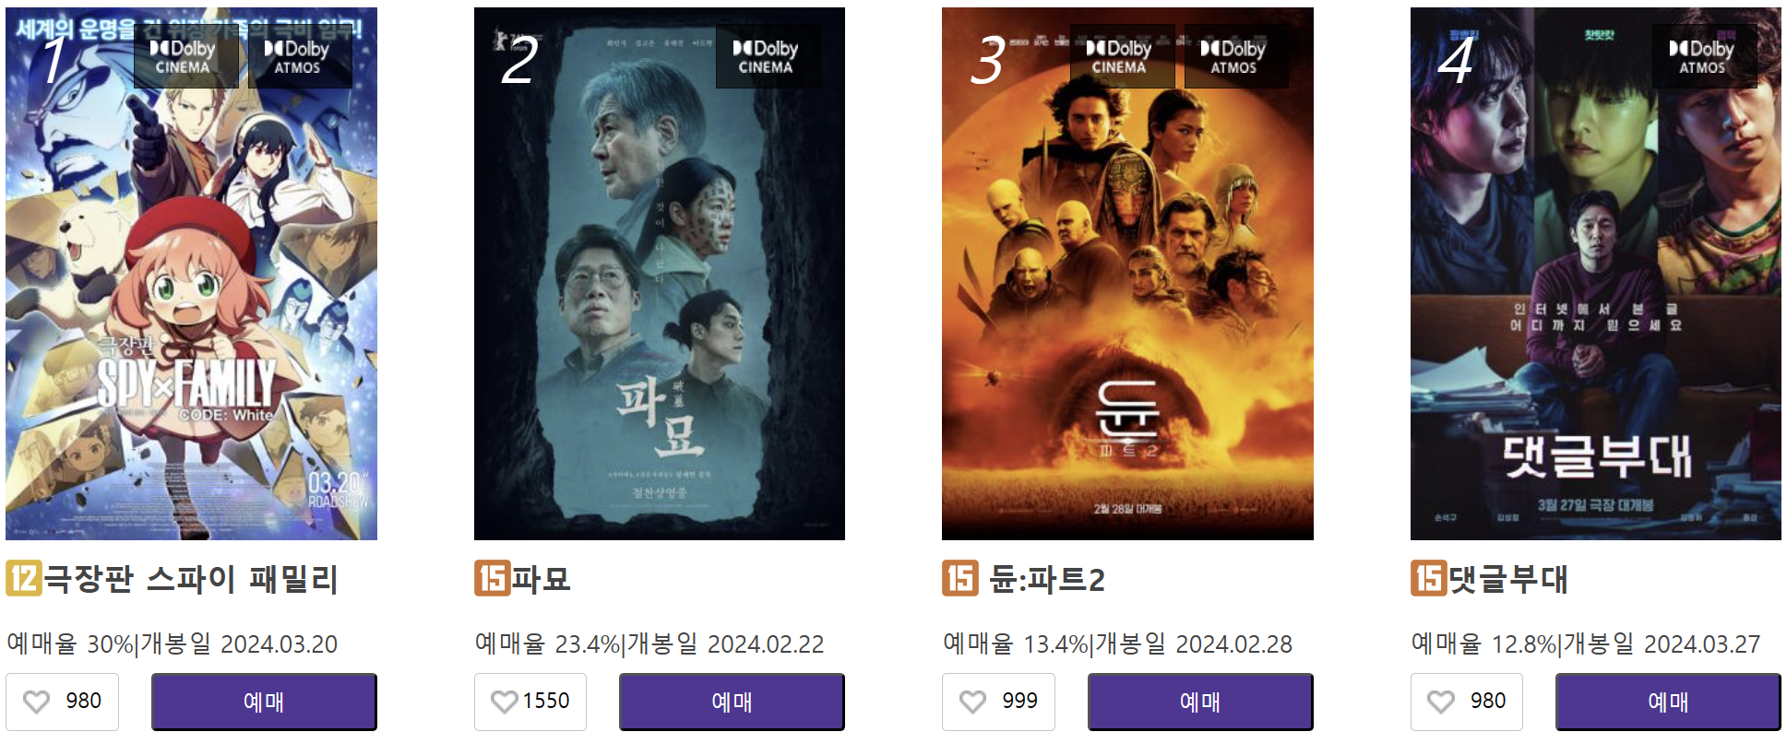
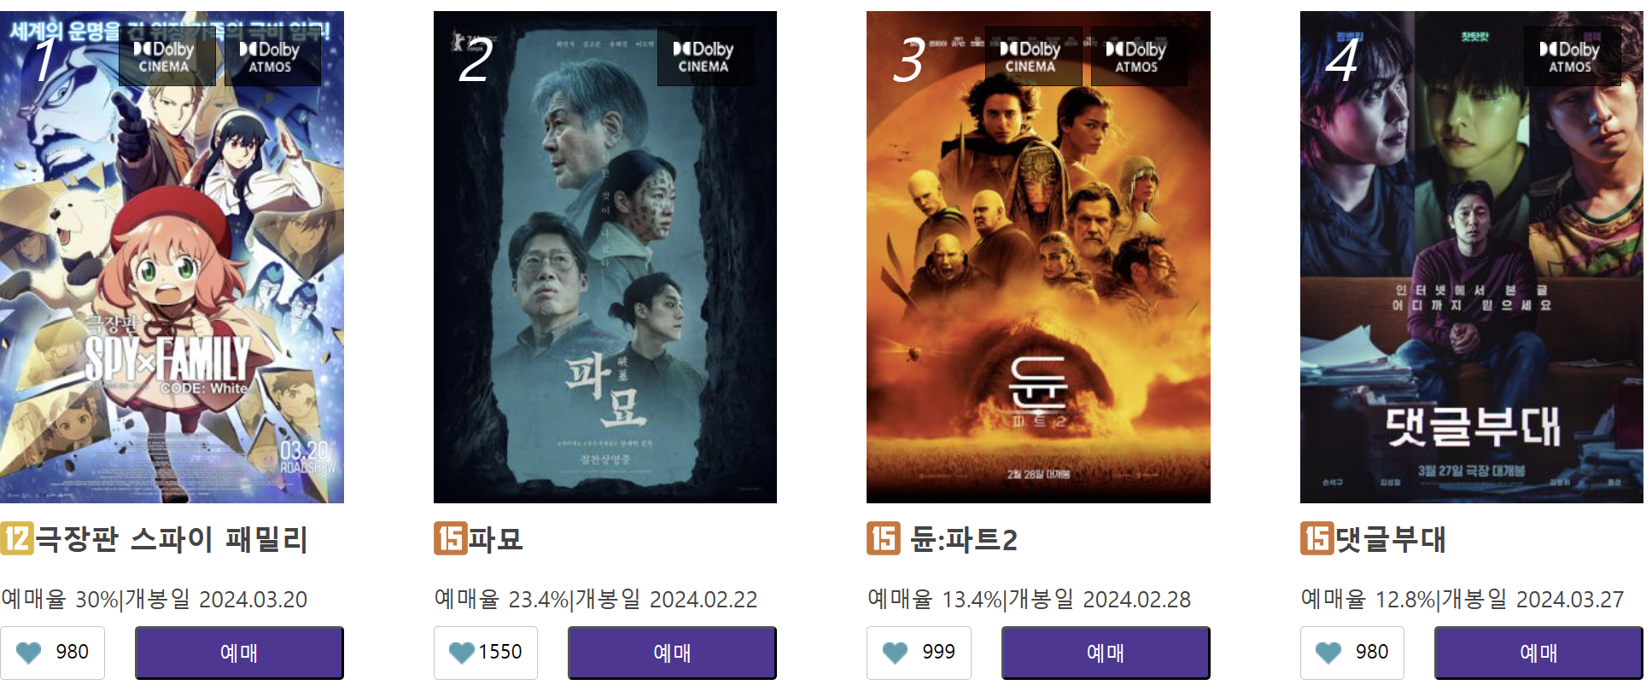
3. 영화_좋아요 버튼
/* 좋아요 */
var hrt = $(".hrtimg");
hrt.on("click", function() {
hrt.toggleClass("likebtn");
});

Slide 12
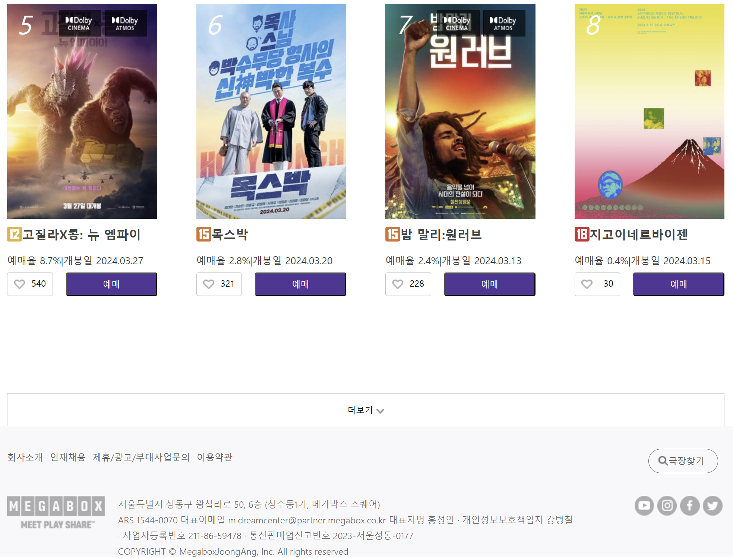
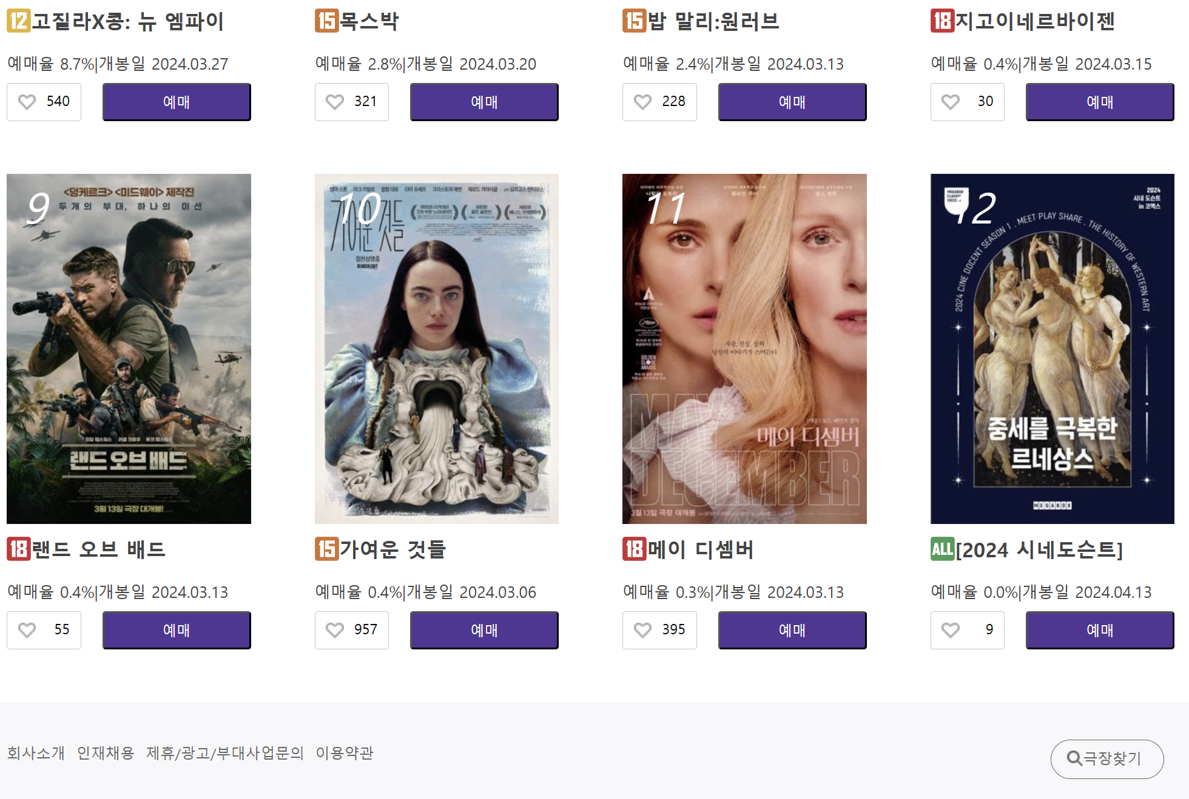
3. 영화_더 보기 버튼
/* 더보기 */
var addb = $(".addbtn");
addb.click(function() {
console.log("===========");
$(".addpst").css("display", "block");
$(".addbar").css("display", "none");
});

Slide 13
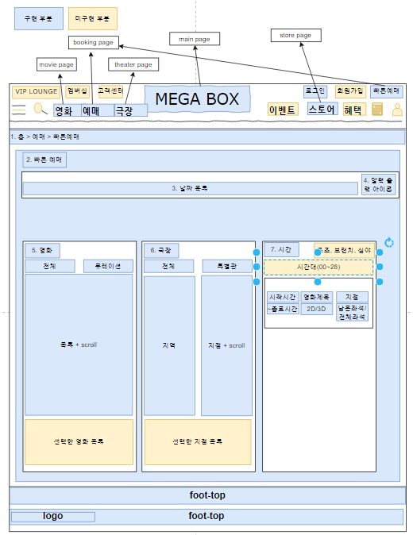
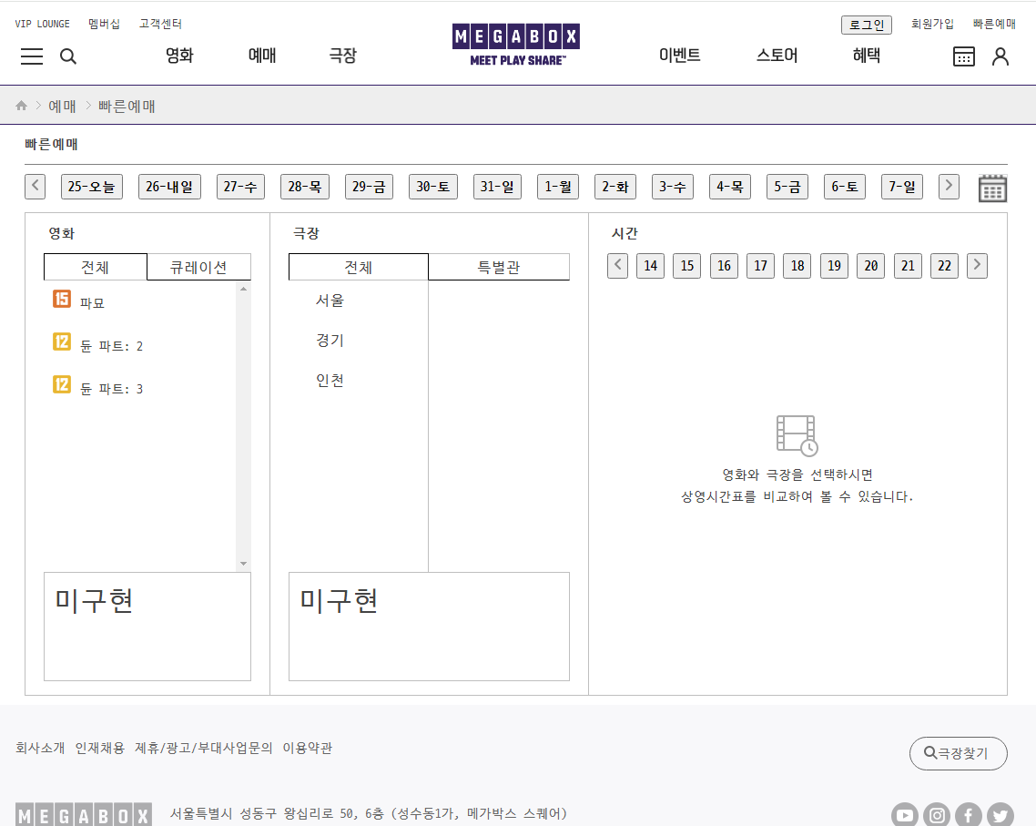
4. 예매
4-1. 홈 > 예매 > 빠른 예매
예매와 빠른 예매는 <a>를 이용하여 booking page 링크를 걸어둠
4-2. 빠른 예매
기존 설정한 <h1> 적용
4-3. 날짜 목록
단순 <button> 나열

Slide 14
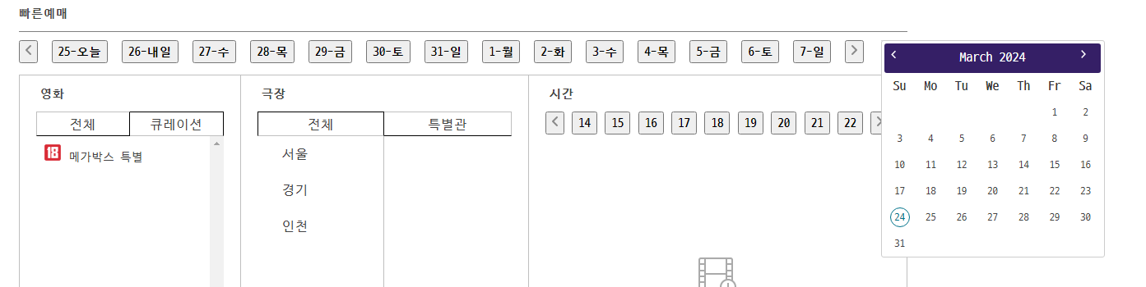
4. 예매_달력 출력 아이콘
jQuery의 datepicker 메소드를 이용하여 button만 보이게 하고 buttonImage는 실제 메가박스 사이트에 있는 이미지 사용

Slide 15
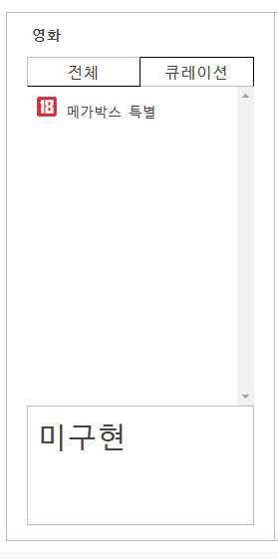
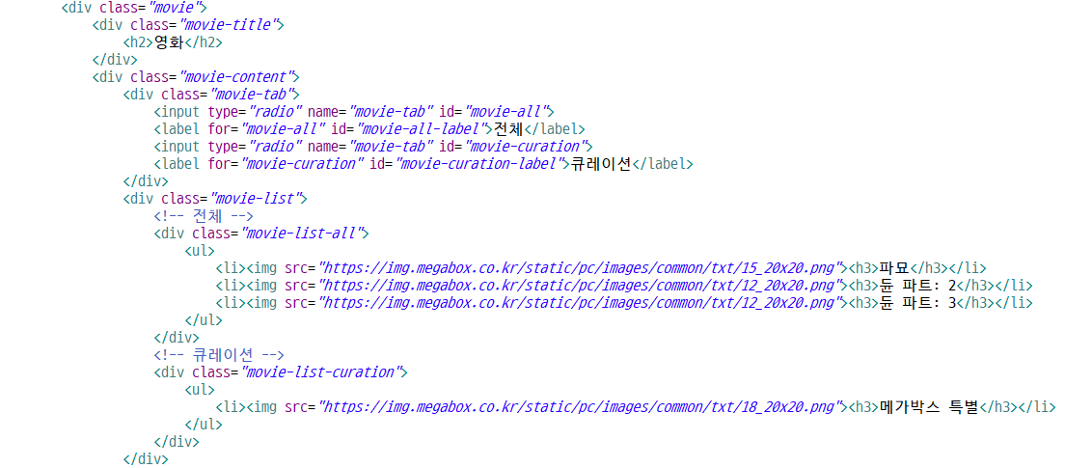
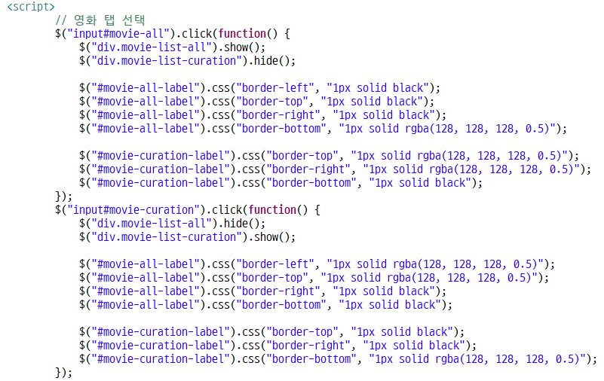
4. 예매_영화
'전체' 탭을 누르면 전체 영화 목록,
'큐레이션' 탭을 누르면 큐레이션 목록이 나오도록 이벤트 설정

Slide 16
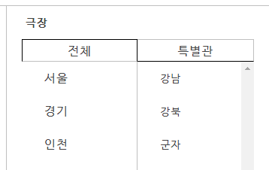
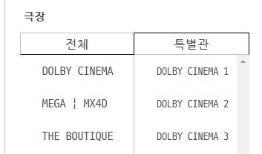
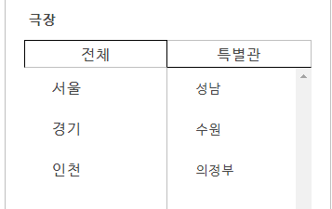
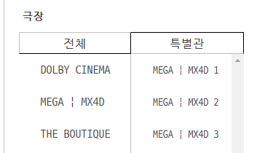
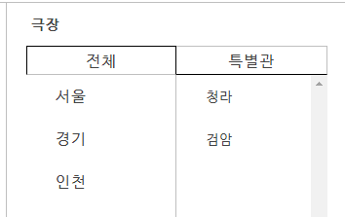
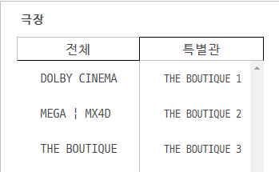
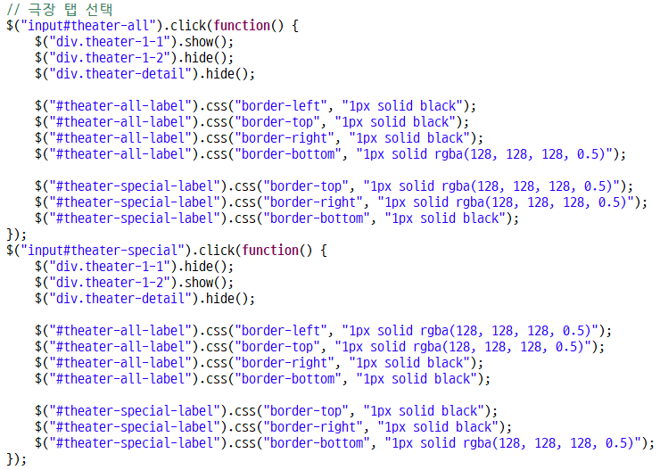
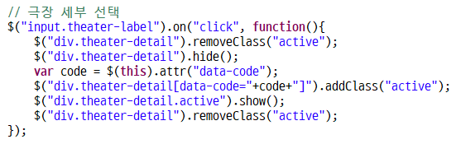
4. 예매_극장
'전체' 탭을 누르면 전체 극장 목록이 나오고 그 중 하나를 선택하면 지역 목록 출력, '특별관' 탭을 누르면 특별관 목록이 나오고 그 중 하나를 선택하면 특별관 목록 출력하도록 이벤트 설정

Slide 17
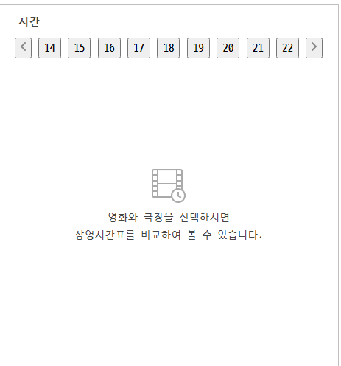
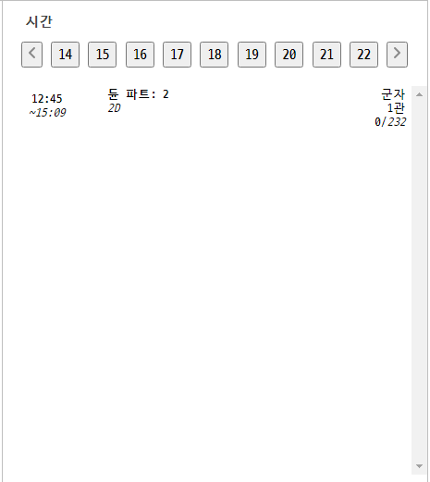
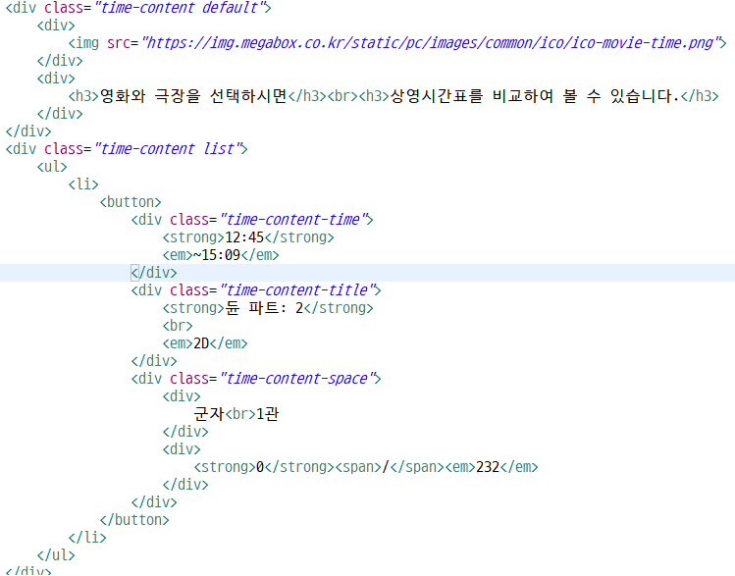
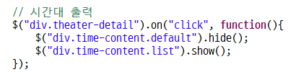
4. 예매_시간대 출력
극장 탭에서 세부 극장 목록 선택 전에는 왼쪽 화면을,
선택 후에는 오른쪽 화면처럼 상영시간대 출력하도록 이벤트 설정
(단, 시간 버튼 기능은 미구현)

Slide 18
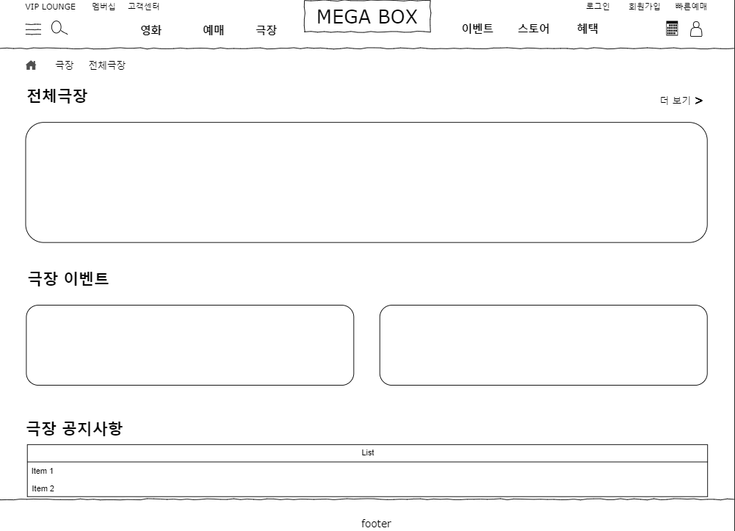
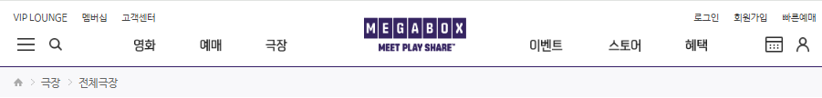
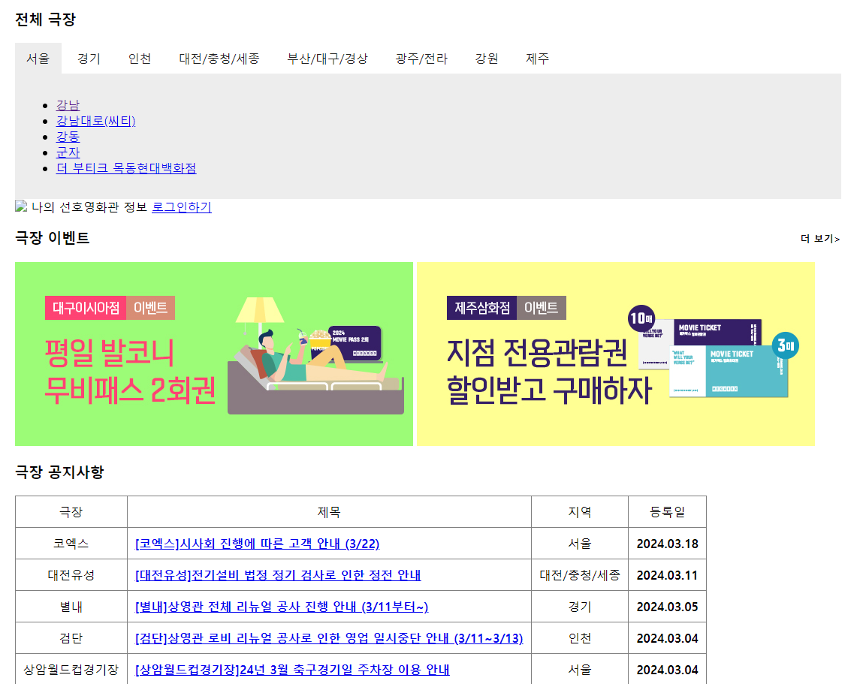
5. 극장

Slide 19
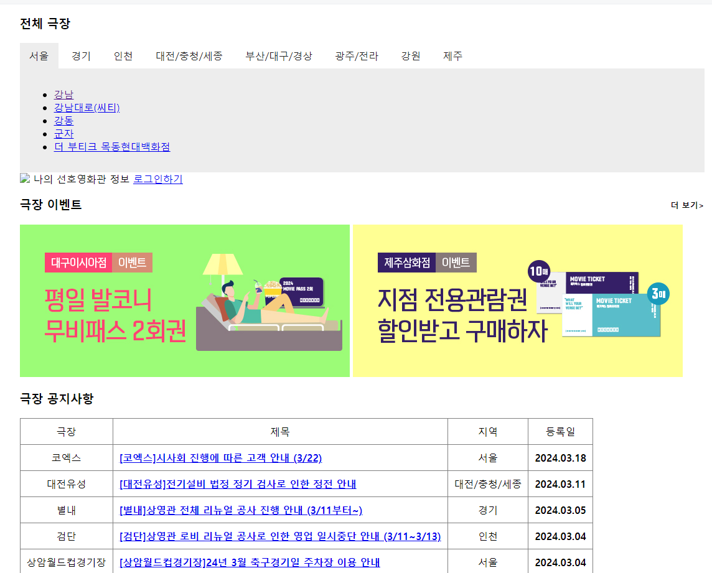
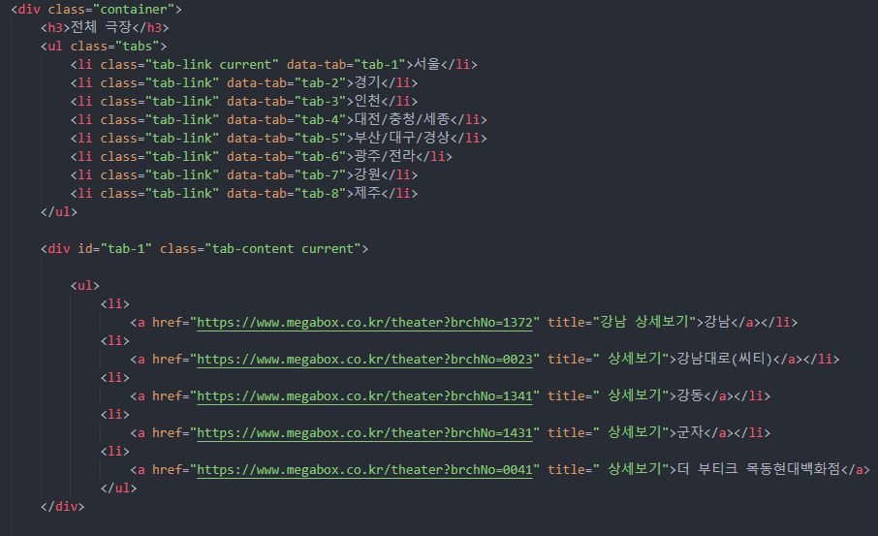
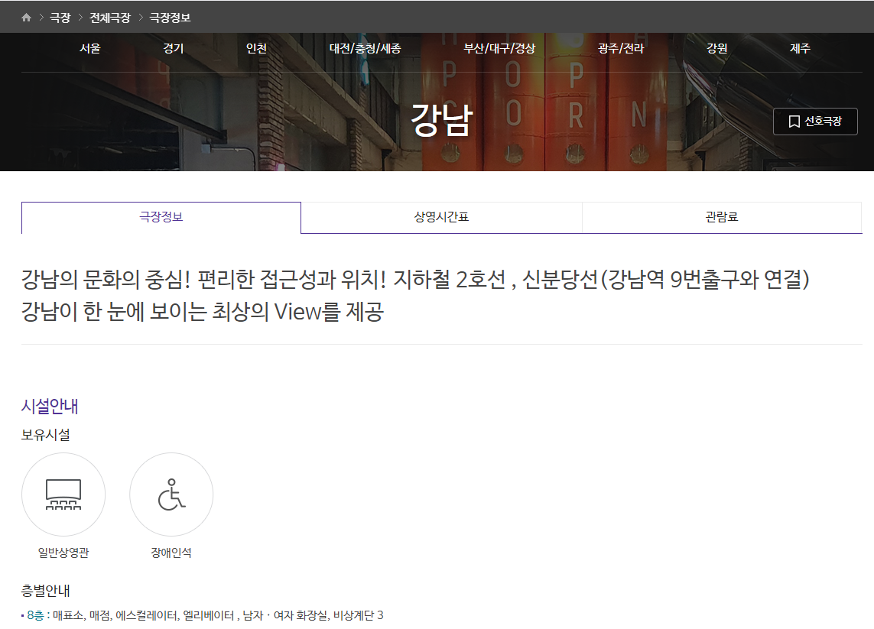
5. 극장
전체 극장 탭에서 지역별 세부 극장 목록 선택 가능,
해당 지역의 극장을 누르면 극장 정보 페이지로 연결

Slide 20
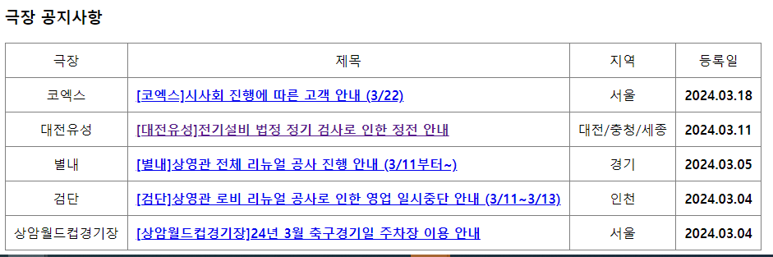
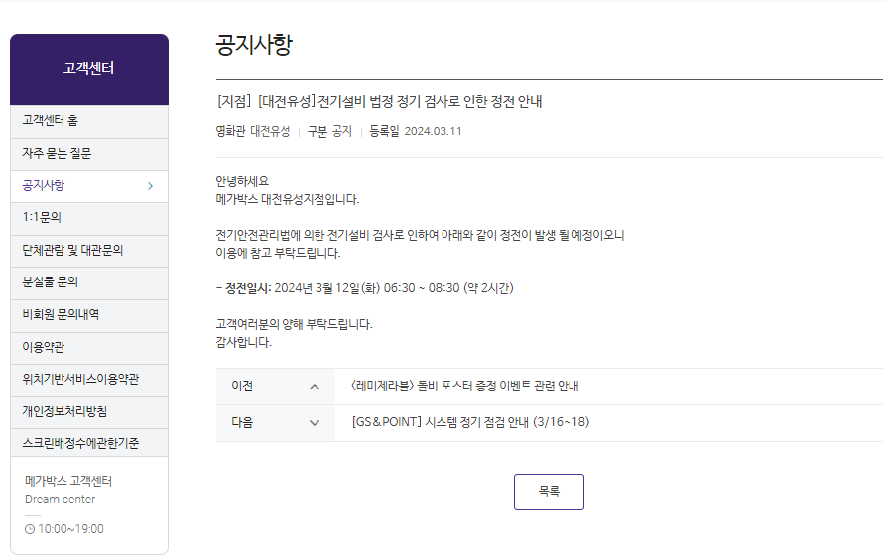
5. 극장
극장 공지사항을 클릭하면 해당 사이트로 이동

Slide 21
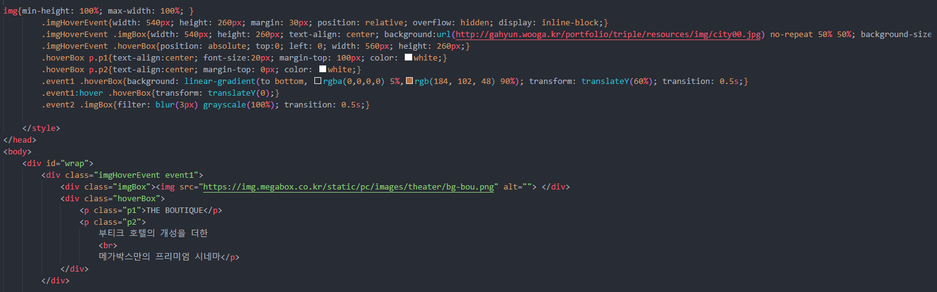
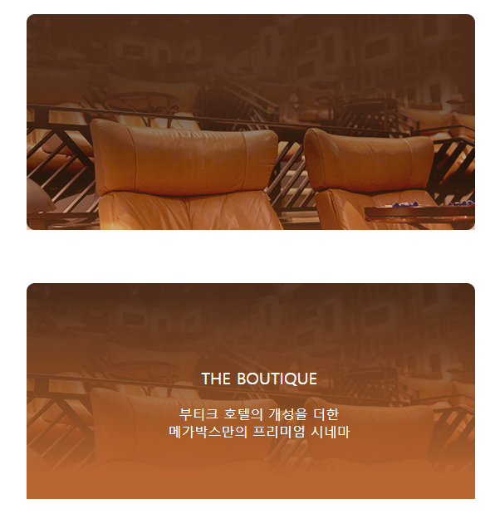
5. 극장
호버 기능 구현

Slide 22
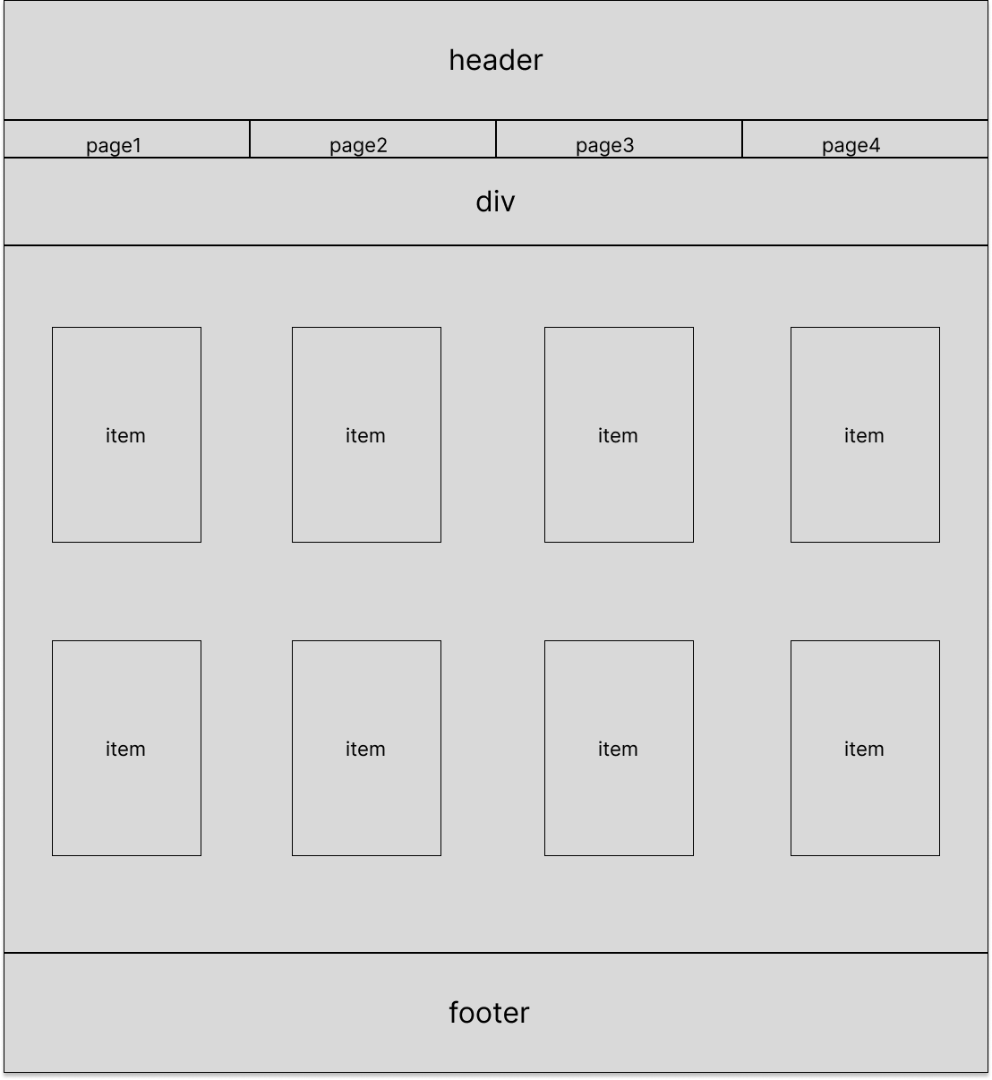
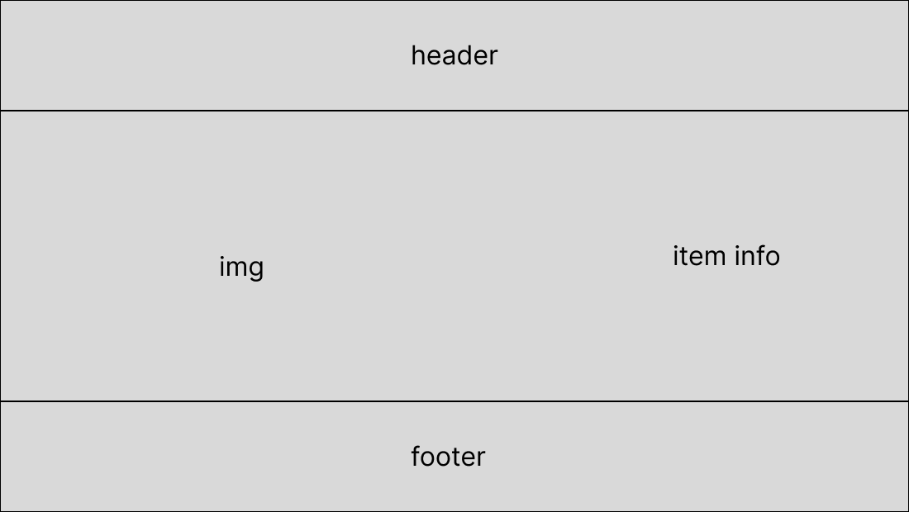
6. 스토어_레이아웃
store-main
store-detail

Slide 23
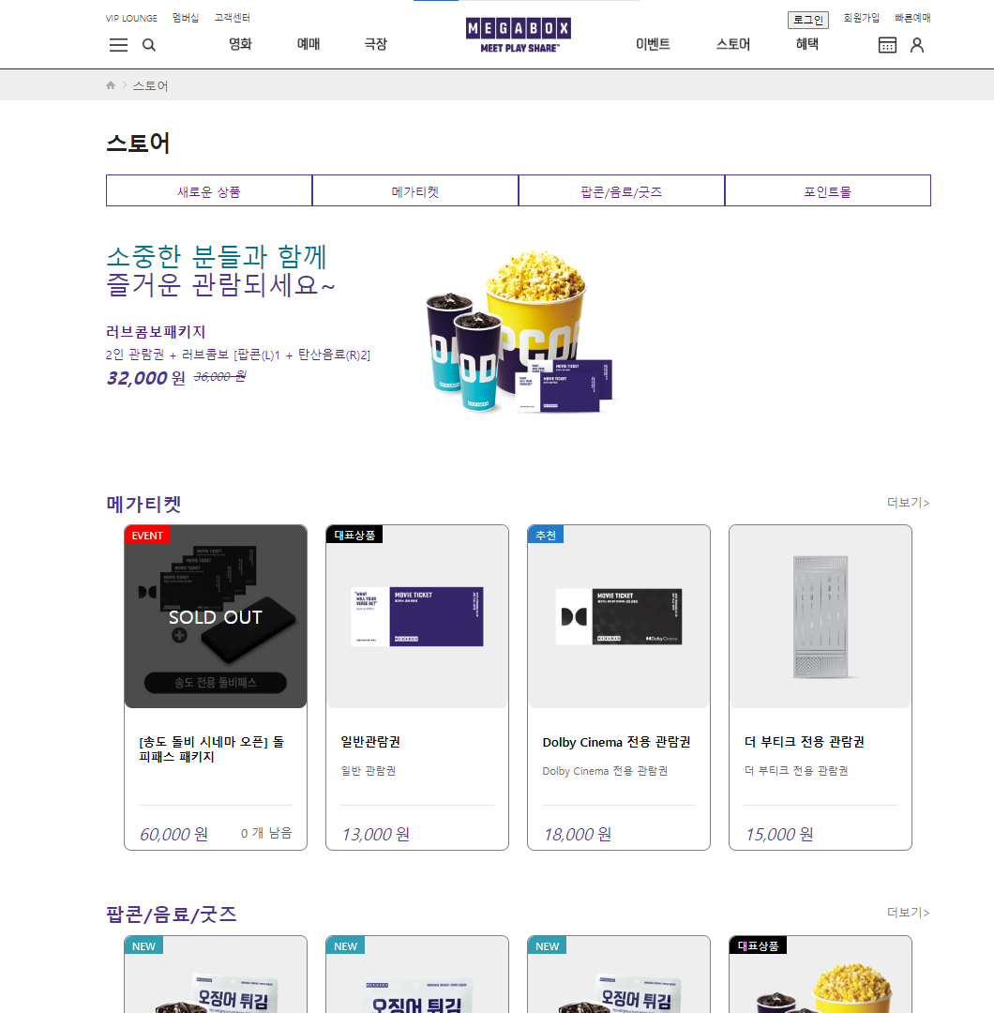
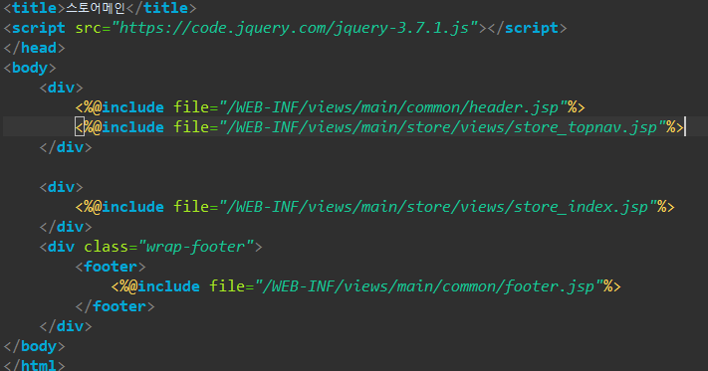
6. 스토어
메인 페이지 header footer 연결
페이지 이동

Slide 24
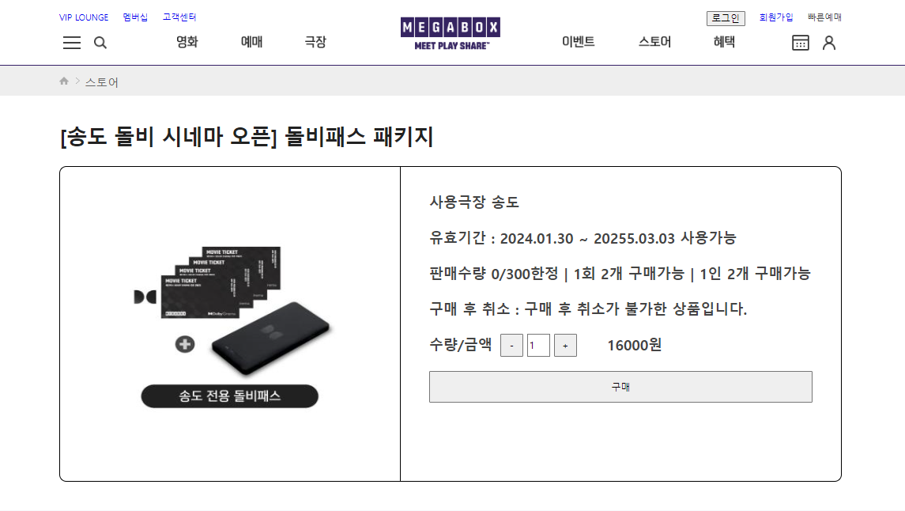
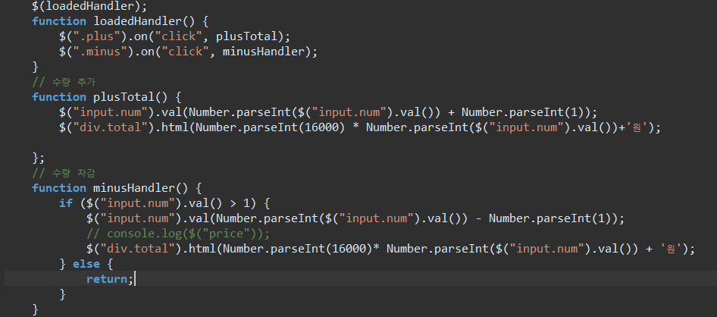
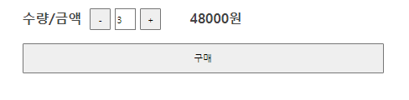
6. 스토어
상품 상세/구매 페이지
▶ 수량 추가(+) , 차감 기능(-)
수량의 기본 값은 1로 지정
1 밑으로는 차감 안되게 설정

Slide 25
감사합니다

